Slide 1
Mokyklinės geometrijos pagrindai
Tikslas:
Pakartoti IVG klasėje geometrinių figūrų ploto radimo formules, savybes ir išspręsti uždavinį keliais būdais panaudojant įvairius užduoties sprendimo algoritmus
Pamokos teoriją pakartosime tinklalapyje:
http://www.mat.lt/matematikos-formules/figuru-plotai.html https://www.youtube.com/watch?v=QgdgA1xZWbk
https://www.youtube.com/watch?v=s2RBeW61h3Y

Slide 2
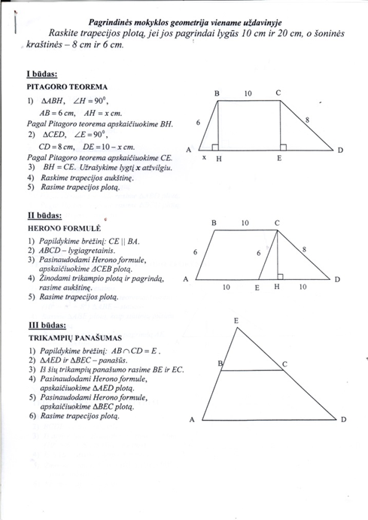
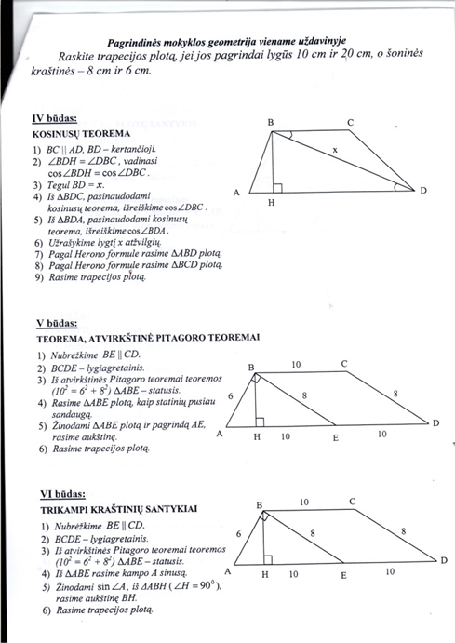
Mokiniams išsiųsti uždavinio sprendimų pavyzdžiai pakartoti geometrijos kursą ir pateiktos užduoties sprendimo algoritmų pavyzdžiai.

Slide 3
Uždavinys: Raskite trapecijos plotą, jei jos pagrindai lygūs 10 cm ir 20 cm, o šoninės kraštinės - 8 cm ir 6 cm.
Mokinių sprendimai:
Virmantas
a=20 cm b=10 cm c=8 cm d=6 cm ;
S=1/4*(a+b/a-b)*√a-b+c+d*√a-b-c+d*√a-b+c-d*√-a+b+c+d
S=1/4*(20+10/20-10)*√20-10+8+6*√20-10-8+6*√20-10+8-6*√-20+10+8+6=72(cm^2)
Ilona
Duota: ABCD - trapecija AD=20cm BC=10cm AB=8cm CD=6cm
R.: S(ABCD)-?
Sp,: S=1/4 * (AD+BC)/(AD-BC) * šaknis(AD-BC+AB+CD) * šaknis(AD-BC-AB+CD) * šaknis(AD-BC+AB-CD) * šaknis(-AD+BC+AB+CD =1/4 * (20+10)/(20-10) * šaknis(20-10+8+6) * šaknis(20-10-8+6) * šaknis(20-10+8-6) * šaknis(-20+10+8+6) = 3/2 * šaknis(24*8*12) =3/2 * 48 = 3*24=72(cm^2)
Ats.: 72 cm^2

